Slide 1



TRƯỜNG MẦM NON HOA THỦY TIÊN
Lĩnh vực: Phát triển nhận thức
Đề tài: Nhận biết một số phương tiện giao thông đường bộ
Lứa tuổi: 4-5 tuổi
Giáo viên: Tạ Thị Vân

Slide 2
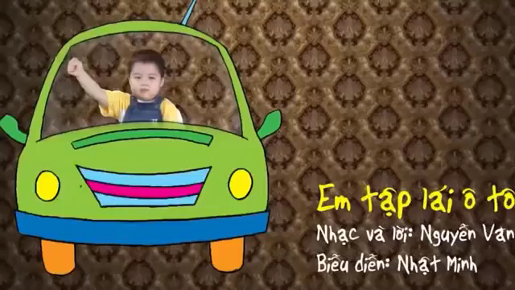
Hoạt động 1: Hát vận động bài: “Em tập lái ô tô”

Slide 3
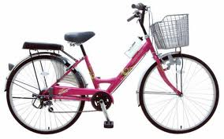
Xe đạp
Hoạt động 2: Quan sát đàm thoại
* Các con cùng quan sát xem trên màn hình xuất hiện gì nhé.

Slide 4
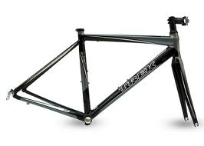
Khung xe

Slide 5
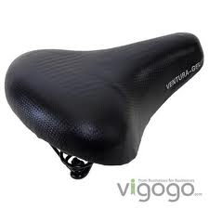
Yên xe

Slide 6
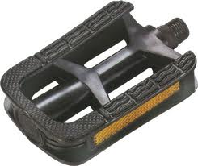
Bàn đạp

Slide 7
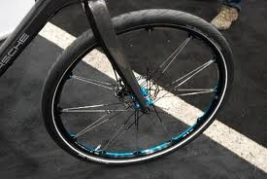
Bánh xe

Slide 8
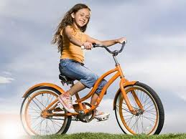
Xe đạp di chuyển như thế nào?
Xe đạp sử dụng sức người để di chuyển

Slide 9
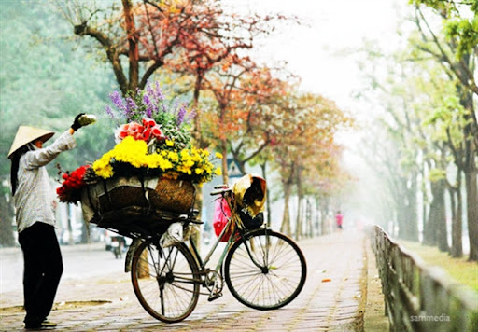
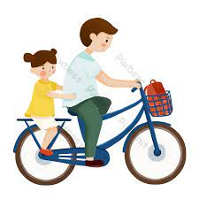
XE ĐẠP DÙNG ĐỂ LÀM GÌ ?
Xe đạp chở người,chở hàng

Slide 10

Cô cho trẻ trả lời câu đố: Xe gì hai bánh Chạy bon bon Máy nổ giòn kêu bình bịch Là xe gì?

Slide 11
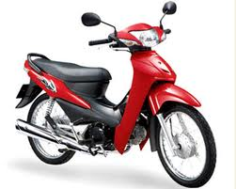
Xe máy

Slide 12
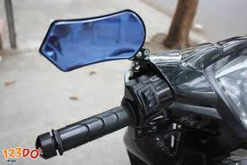
Đầu xe và gương xe

Slide 13
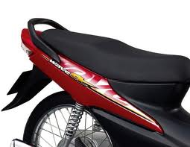
Yên xe

Slide 14
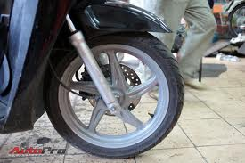
Bánh xe

Slide 15
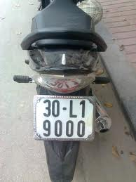
Biển xe

Slide 16
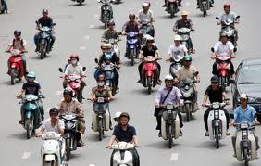
Khi tham gia giao thông chúng ta phải làm gì
Tham gia giao thông phải đội mũ bảo hiểm

Slide 17
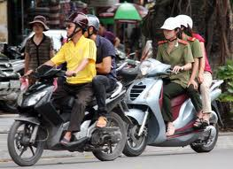
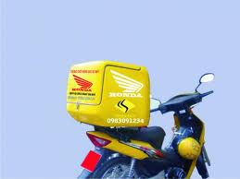
Xe máy dùng để làm gì?
Chở người,chở hàng

Slide 18
So sánh: Xe đạp – xe máy

Slide 19

Giống nhau: Đều là PTGT đường bộ, đều có 2 bánh đều chở người, chở hàng.
Khác nhau: Xe đạp chạy chậm, xe máy chạy nhanh hơn, xe đi được nhờ sức người, xe máy chạy được nhờ có xăng.

Slide 20
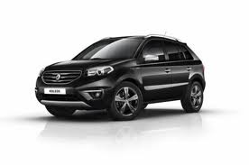
Ô tô con

Slide 21
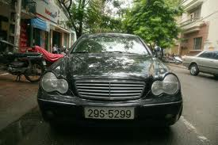
Đầu ô tô

Slide 22
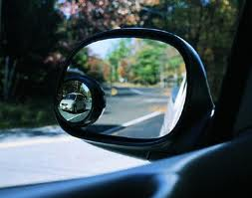
Gương xe ô tô

Slide 23
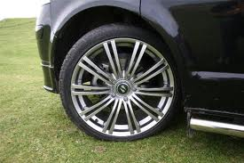
Bánh xe

Slide 24
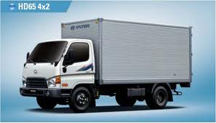
Ô tô tải

Slide 25
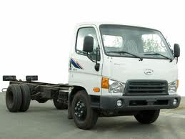
Đầu ô tô tải

Slide 26
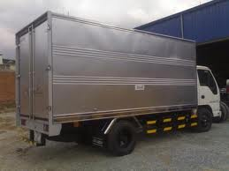
Thùng xe

Slide 27
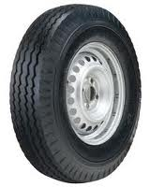
Bánh xe

Slide 28
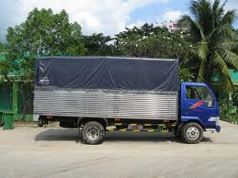
Xe chở hàng

Slide 29
So sánh: Ô tô con – ô tô tải

Slide 30
Giống nhau: Đều là PTGT đường bộ
Khác nhau: Xe ô tô con chuyên chở người. Xe ô tô tải chuyên chở hàng, xe tải có thùng xe còn xe ô tô con thì không có thùng xe

Slide 31

MỞ RỘNG

Slide 32
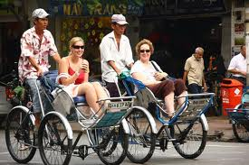
Xích lô

Slide 33
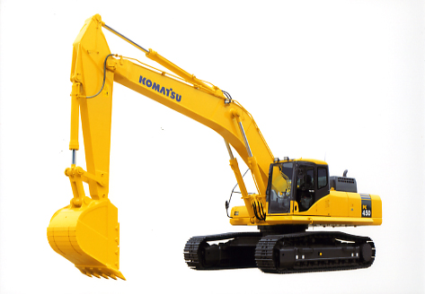
Máy xúc

Slide 34
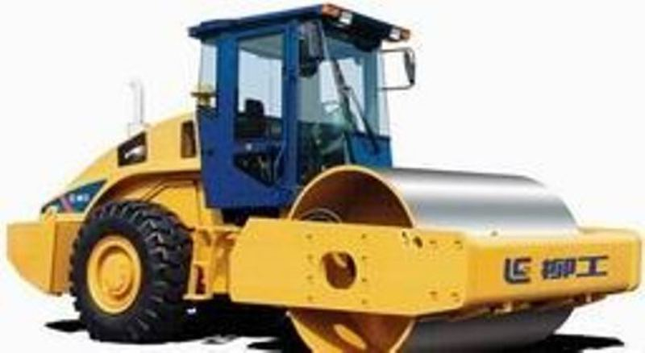
Xe lu

Slide 35

Hoạt động 3:
Trò chơi 1: Thi xem đội nào nhanh
- Cô chia trẻ thành 2 đội lựa chọn các câu hỏi trên màn hình để mở ra hình ảnh của bức tranh.
- Đội nào có tín hiệu trươc được trả lời trước,nếu trả lời sai câu trả lời được dành cho đội còn lại

Slide 36
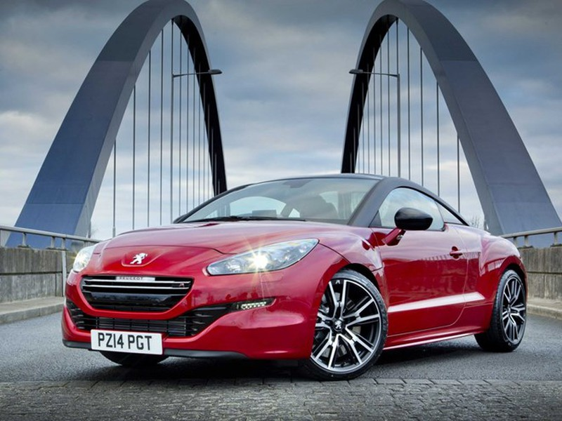
1
2
3
4

Slide 37

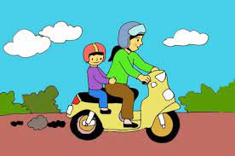
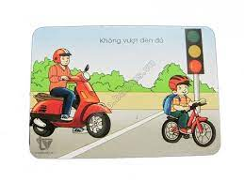
Câu 1:Khi tham gia giao thông các hành vi nào dưới đây là đúng?

Slide 38

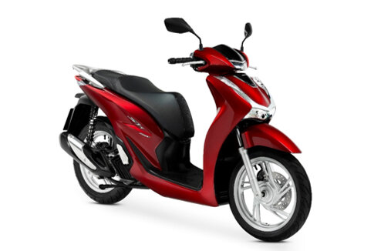
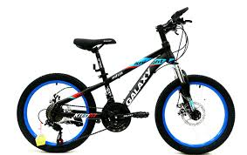
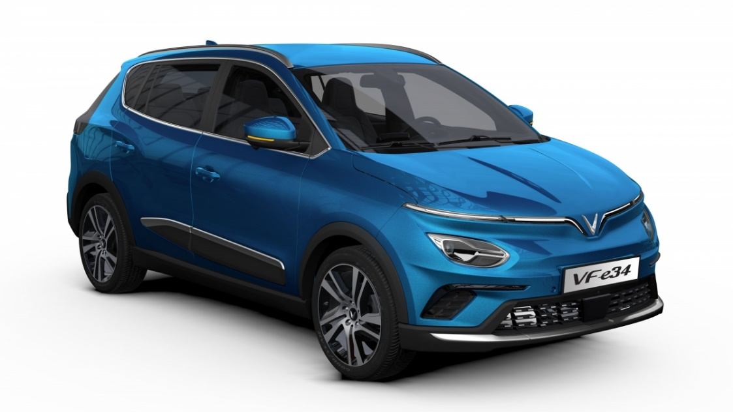
Câu 2:Âm thanh dưới đây là của loại xe nào?

Slide 39
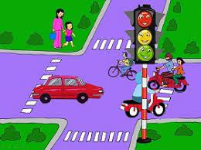
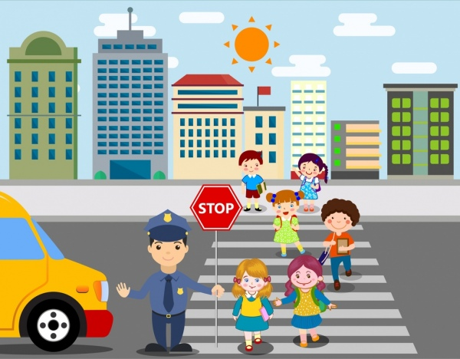
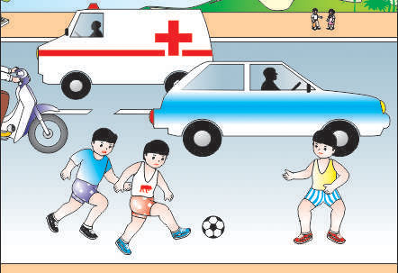
Câu 3:Các hành động nào dưới đây là sai?

Slide 40
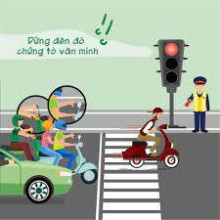
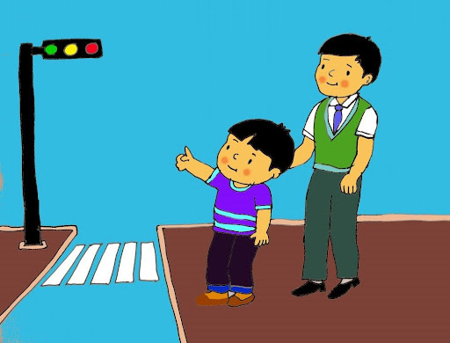
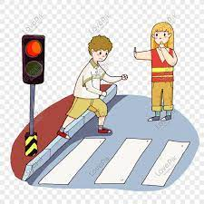
Câu 4:Bạn sẽ làm gì khi đèn giao thông báo hiệu màu đỏ?

Slide 41

Đúng rồi Bạn giỏi quá

Slide 42
Bạn chọn sai rồi Mời bạn chọn lại

Slide 43
Trò chơi 2: Bé tài giỏi
- Cô chia trẻ thành 3 đội,nhiệm vụ của 3 đội sẽ tìm ra những hành động sai trong tranh của đôi mình.Đội nào tìm nhanh và đúng nhất sẽ dành chiến thắng.
- Luật chơi: tiếp sức

Slide 44

Bài học đến đây là kết thúc
Chúc các bé chăm ngoan học giỏi

